Slide 1
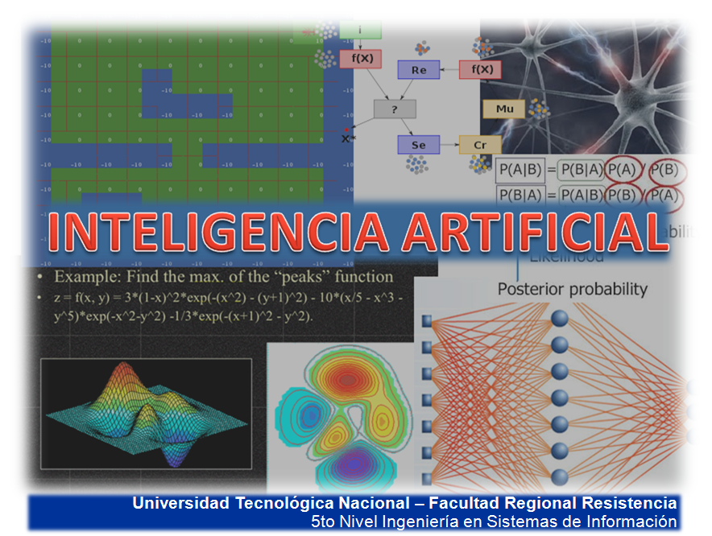
Árboles de Decisión

Slide 2
ESTRUCTURA DE LA CLASE
Conceptos Básicos
Inducción Utilizando Árboles de Decisión
Concepto De Ganancia de Información

Slide 3
Conceptos Básicos
Dado un conjunto de datos (Dataset) utilizados en un problema de clasificación, esto es, un conjunto de registros que se describen mediante un conjunto de atributos:
A = {A₁, A₂, …, A_{|A|}}
Y asociado a ellos un atributo más que es la clase a la que pertenece cada dato:
C = {c₁, c₂, …, c_{|C|}}
La idea fundamental es representar el conocimiento contenido en el conjunto de datos utilizando un modelo (un conjunto de reglas, un hiperplano, un árbol de decisión, etc).

Slide 4
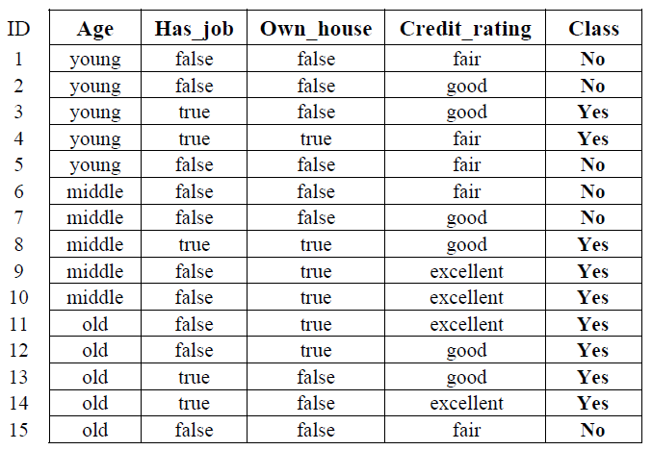
Conceptos Básicos
Dataset de solicitudes de crédito en un banco.

Slide 5
Conceptos Básicos
La idea es muy simple, a partir de los datos históricos (estadística) poder construir un modelo que, dada una nueva instancia, pueda predecir a qué clase pertenece (en el ejemplo de la solicitud de crédito, establecer si debería otorgársele o no).
Este tipo de actividad se conoce como aprendizaje supervisado y está caracterizado porque los datos, utilizados en el aprendizaje, tienen asociada la clase a la que pertenecen.

Slide 6

Conceptos Básicos
Para la construcción de los modelos que permitan predecir casos futuros hay dos conjuntos derivados del dataset que son fundamentales: el conjunto de entrenamiento y el conjunto de test.
El conjunto de entrenamiento es el que se utiliza para definir el modelo, o sea el que se utiliza en el proceso de aprendizaje.
El conjunto de test (que contiene datos nunca vistos por el modelo) es el que sirve para evaluar su precisión.

Slide 7
Conceptos Básicos
¿Qué es el aprendizaje en un sistema informático?
El aprendizaje es un proceso que ayuda a un sistema informático a realizar una tarea con mejor rendimiento a que si lo hiciera sin realizar el aprendizaje previo.
¿Qué relación hay entre los conjuntos de entrenamiento y test?
Los datos contenidos en el conjunto de entrenamiento deben ser lo más representativo posible de los datos del conjunto de prueba para lograr una buena medida de precisión.

Slide 8
Conceptos Básicos
Dataset de solicitudes de crédito en un banco.

Slide 9
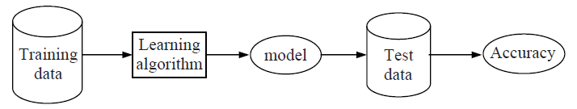
Conceptos Básicos
En resumen, el proceso de definición de un modelo preciso puede ser representado como:
Fase de entrenamiento
Fase de prueba

Slide 10
Árboles de Decisión
Los árboles de decisión (decision tree) son uno de los modelos más utilizados y precisos para la clasificación de instancias utilizando aprendizaje supervisado.
El algoritmo más representativo de árboles de decisión es C4.5 desarrollado por Quinlan.
La idea de los árboles de decisión es simple, en una estructura jerárquica (con forma de árbol) se representan todos los posibles casos del conjunto de entrenamiento para luego, ante la presentación de una nueva instancia (no conocida), determinar a qué clase pertenece.

Slide 11
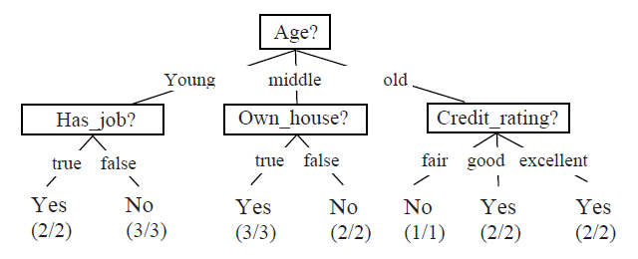
Árboles de Decisión
Nodo de decisión
Nodo
hoja

Slide 12
Conceptos Básicos
Dataset de solicitudes de crédito en un banco.

Slide 13
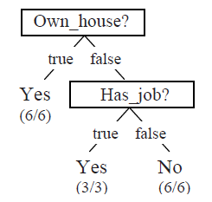
Árboles de Decisión
Un árbol de decisión se construye particionando el conjunto de entrenamiento de manera tal de encontrar subconjuntos lo más puros posibles.
Un subconjunto puro (concepto clave) es aquel que contiene solo ejemplos de entrenamiento de una sola clase.
Ahora bien, dado un conjunto de
entrenamiento, existe solamente un
único árbol que lo represente?

Slide 14
Árboles de Decisión
Por cuestiones prácticas, los mejores árboles son aquellos más simples y precisos posible.
Por lo general, un árbol simple es un árbol más preciso.
Un árbol más simple es más fácil de comprender para los usuarios.
Claramente, al no existir un único árbol para representar todo el conjunto de datos, se requiere algún tipo de heurística para determinar cuál es el más adecuado (simple y preciso).

Slide 15
Árboles de Decisión
Si bien en los casos de árboles que vimos:
todos los ejemplos que llegan (por un camino del árbol) a cada hoja son de la misma clase (es decir x = y para todo x/y), esto no suele ocurrir en la realidad.
Por lo general x < y (no todos los ejemplos son de la misma clase), y el valor x/y representa la medida de confianza visto en reglas de asociación (donde x es el conteo de soporte).

Slide 16

Árboles de Decisión
De hecho, un árbol de decisión puede convertirse en un conjunto de reglas si-entonces:

Slide 17
Conceptos Básicos

Slide 18
Árboles de Decisión
El problema es que utilizando árboles de decisión no se pueden encontrar todas las reglas que se pueden extraer del conjunto de datos, por ejemplo:

Slide 19
Árboles de Decisión
De esta manera se dice que los árboles de decisión encuentran solamente un subconjunto de reglas basadas en los datos, las cuales son suficientes para realizar una clasificación de los mismos (ese es su objetivo).
Una propiedad importante de los árboles de decisión es que los caminos que se generan en el árbol son mutuamente excluyentes y exhaustivos. Es decir que los ejemplos de entrenamiento están cubiertos por un único camino y que no hay ejemplos sin cubrir.
Ahora bien, encontrar el árbol más simple y preciso se vuelve un problema NP completo (Nondeterministic Polynomial time), por lo que necesariamente se requiere alguna heurística para tratarlo.

Slide 20
Árboles de Decisión
Un árbol de decisión simplemente particiona el conjunto de entrenamiento en subconjuntos disjuntos puros (donde todos los ejemplos son de la misma clase).
La estrategia más utilizada en este tipo de algoritmos es divide y conquistarás que recursivamente produce particiones del conjunto de datos para construir el árbol.
Como se mencionó, uno de los algoritmos más utilizado es el C4.5 desarrollado por Quinlan y asume que cada atributo toma valores discretos.

Slide 21
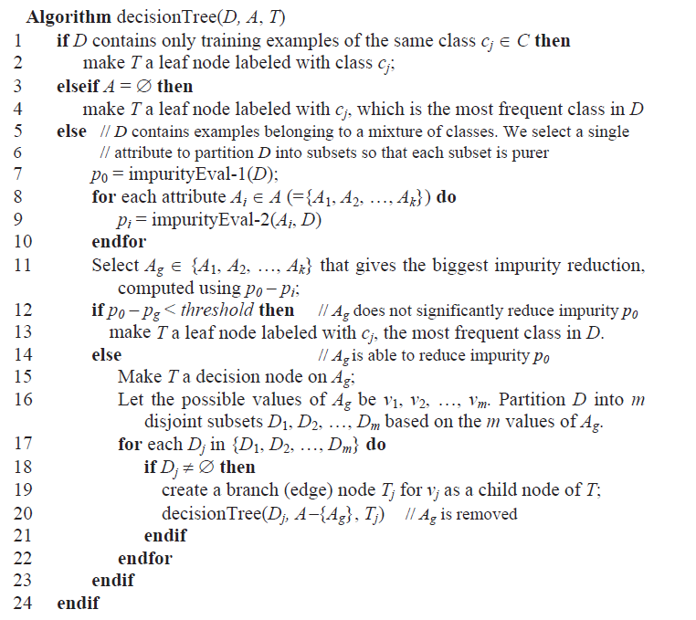
Árboles de Decisión

Slide 22
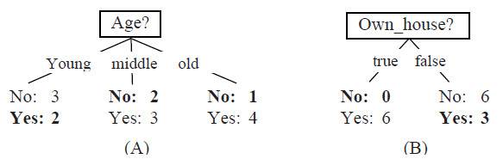
Ganancia de Información
Claramente el éxito de la construcción de un árbol de decisión depende de las funciones:
impurityEval-1(D)
impurityEval-2(D,A_{i})
Considerando estos dos árboles, cuál contiene más impureza?

Slide 23
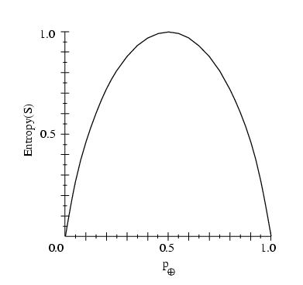
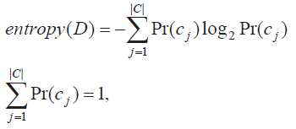
Ganancia de Información
Dos de las funciones de impureza más utilizadas en árboles de decisión son la Ganancia de Información (Information Gain) y la Tasa de Ganancia de Información (Information Gain Ratio).
Ambas están basadas en la función de entropía, extraída de la teoría de la información :

Slide 24

Ganancia de Información
Entonces, primero se calcula la entropía de todo el conjunto de datos: impurtyEval-1(D)
Luego, se calcula la entropía de cada subconjunto de datos: impurtyEval-2(D,A_{i})

Slide 25
Conceptos Básicos

Slide 26

Ganancia de Información
Finalmente, se calcula la Ganancia de Información:
El criterio de Ganancia de Información mide la reducción del desorden del conjunto de datos.
El atributo que mayor ganancia produce es elegido para ser nodo del árbol.
Si la mayor ganancia es muy poca, se descartan todos los nodos y se crea un nodo hoja (etiquetado con la clase más frecuente).
El nodo seleccionado se descarta y se repite el proceso recursivamente.

Slide 27
Universidad Tecnológica Nacional
Facultad Regional Resistencia
Fin Presentación

